Slide 1
9. Bioinformatika a proteiny II
David Potěšil
Core Facility – Proteomics
CEITEC-MU
Masaryk University
Kamenice 5, A26
phone: +420 54949 8426
email: david.potesil@ceitec.muni.cz
Proteomika, Podzim 2019

Slide 2
2
Obsah přednášky
Biologické sítě
Biologické sítě – biologické ontologie, KEGG
Biologické sítě – příklady použití
Vybrané on-line zdroje
Další vybrané aplikace
Několik zamyšlení závěrem
Příklad využití bioinformatických nástrojů
Notes:
V druhé části přednášky se zaměříme na biologické sítě a vybrané příklady používaných biologických sítí. Zmíním i vybrané on-line zdroje, které mohou příjít vhod pří Vašem dalším studiu. Na závěr jsem se snažil přetavit osobní zkušenosti do několika zamyšlení, které Vám opět mohou přijít vhod pokud budete v budoucnu řešit nějaké úkoly s použitím bioinformatikých nástrojů.

Slide 3
3
5. Biologické sítě

Slide 4
5. Biologické sítě
4
Biologické sítě
snaha o zachycení celého světa pomocí jeho jednotlivých složek (nodes) a vztahů mezi nimi (edges) – vytváření sítí (networks)
  prvopočátky již v 18. století...
biologická síť (alt. sociální síť jako facebook, twitter)
  sada molekul (alt. lidí), např. proteinů, geny, metabolity = nodes
  propojených pomocí definovaných, funkčních vztahů (alt. přátelé); např. protein-protein interakce = edges
Notes:
Různé typy sítí (networks) ve zde chápaném kontextu obecně představují naši snahu o zachycení v podstatě celého světa pomocí jeho jednotlivých složek – nodes – a vztahů mezi nimi – edges. Opět se nejedná o přelomovou myšlenku, žije tu již s námi od 18. stolení.
V případě biologických sítí se jedná o sadu molekul jako jsou proteiny, geny či metabolity, propojených navzájem pomocí definovaných, funkčních vztahů – u proteinů může být tímto vztahem, že spolu proteiny interagují.

Slide 5
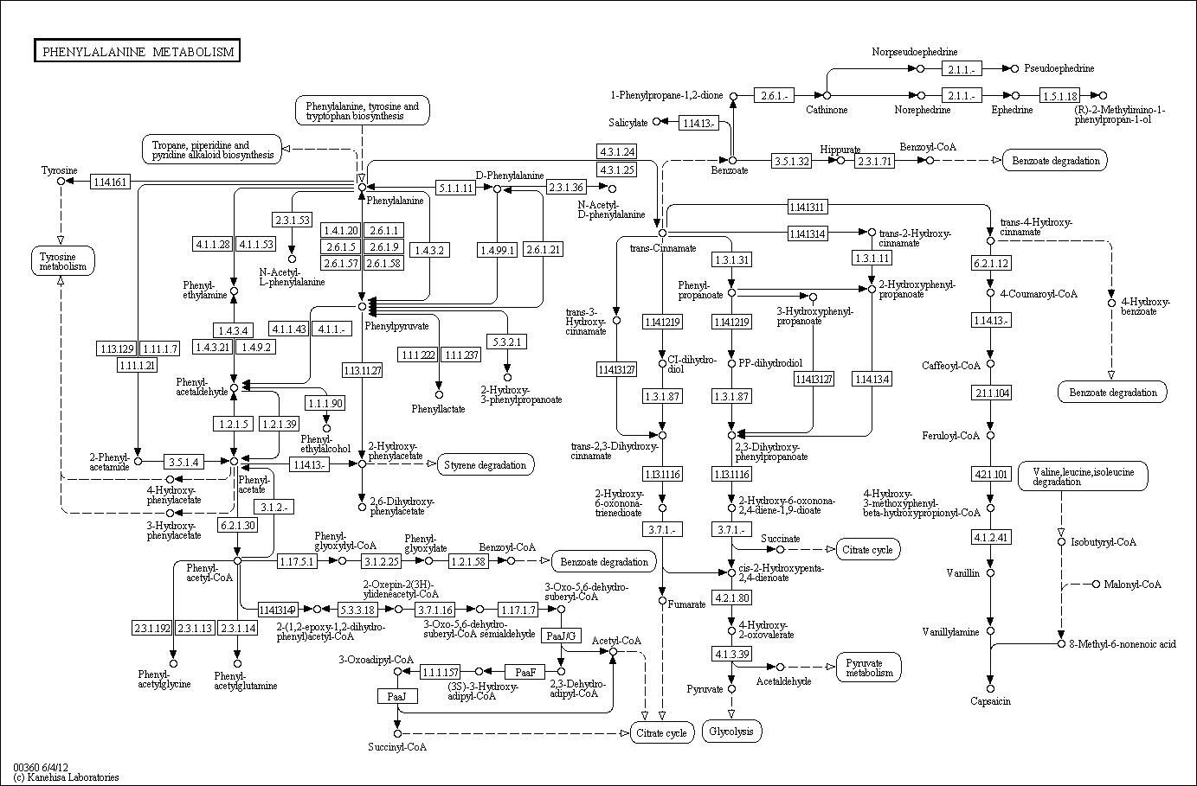
5. Biologické sítě
5
Biologické sítě – příklady
metabolické dráhy (metabolic pathways)
  spojují proteiny (nodes) skrze produkty a reaktanty (edges)
    produkt jednoho = substrát druhého
  např. KEGG; WikiPathways
část metabolické sítě – metabolismus Phe (KEGG)
Notes:
Příklady biologických sítí jsou následující.
Metabolické sítě: spojují proteiny (nodes) skrze produkty a reaktanty. Čili produkt prvního proteinu je reaktantem druhého proteinu, který je s tím prvním spojen (edge) pro znázornění této jejich vazby. Příkladem těchto typů biologických sítí může být KEGG a WikiPathways.

Slide 6
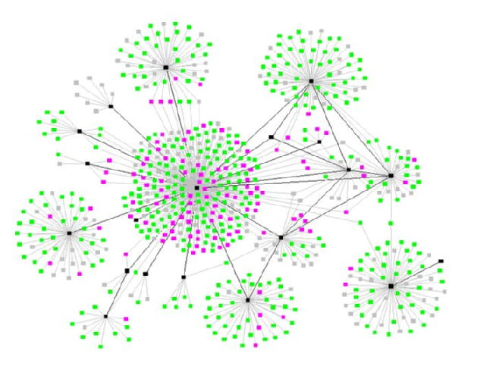
5. Biologické sítě
6
Biologické sítě – příklady (2)
sítě regulace genů (gene regulatory networks; DNA-protein interaction networks)
  edge = transkripční vztah mezi dvěma proteiny
  jeden protein ovlivňuje expresi genu druhého proteinu(ů)
Notes:
Druhým příkladem biologické sítě je síť regulace genů, kde je vztah mezi dvěma proteiny transkripčního charakteru – čili jeden protein ovlivňuje expresy druhého proteinu. V tomto případě je evidentní, že jeden protein když už, bude ovlivňovat více než jeden jediný protein a tyto mapy tak většinou vypadají spíše tak jak je uvedeno na obrázku – systém „obláčků“ ovlivněných proteinů, které mohou být navíc více či méně provázány.

Slide 7
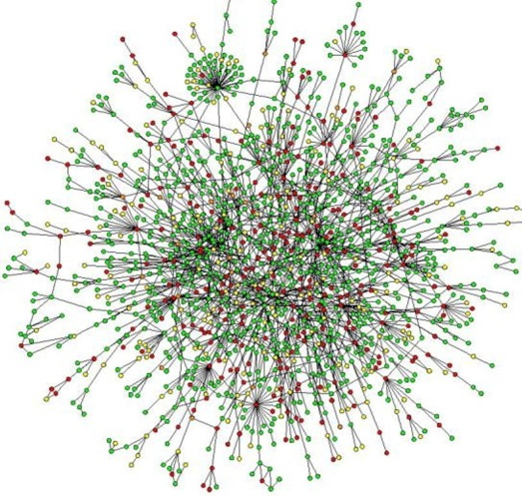
5. Biologické sítě
7
Biologické sítě – příklady (3)
protein-protein fyzické interakce – ze sítě samotné není přímá informace o významu dané interakce...
  nodes – ?
  edges – ?
  příklady databází
    STRING
    (www.string-db.org)
    MINT
    DIP
    BioGRID
    ...
Notes:
Dalším příkladem mohou být sítě protein-protein fyzických interakcí. Zde jako nodes a edges vystupují... (odhnadněte...)
nodes – proteiny
edges – fyzická interakce mezi dvěma proteiny
Ze sítí samotných není zřejmý význam dané interakce, pouze informace, že mezi propojenými proteiny k interakci dochází. Do kontextu je nutno tuto informaci dát s ohledem na to, které proteiny spolu konkrétně interagují.
Příklady databází mohou být STRING, MINT či BioGRID.

Slide 8
8
6. Biologické sítě
Biologické ontologie, KEGG, Reactome
Notes:
Často využívanými biologickými sítěmi jsou obecně biologické ontologie a již zmíněná KEGG metabolická sít, tak těmto dvěma bychom se věnovali trochu podrobněji.

Slide 9
6. Biologické sítě
Biologické ontologie, KEGG
9
Biologické ontologie
ontologie = systém kategorií (termínů; terms), do kterých jsou zařazeny jednotlivé informační jednotky, spolu s jejich vlastnostmi a vztahy
biologické ontologie – příklady
  proteiny (gene products) – genová ontologie (GO); funkce, lokalizace, ...
  průběh buněčného dělení (Cell Cycle Ontology)
  rostlinná ontologie (Plant ontology)
OLS – Ontology Lookup Service
  https://www.ebi.ac.uk/ols/index
  jednotný přístup k více ontologiím
  možnost procházet celé ontologie, případně vyhledávat termíny
stále živý proces úprav/doplnění ontologií; není statické!
Notes:
Takže, co je to bilogická ontologie? Ontologie jako taková je systém kategorií, termínů (terms), do kterých jsou zařazeny informační jednotky, spolu s jejich vlastnostmi a vztahy. Do biologických ontologií jsou např. zařazeny proteiny dle jejich známých funkcní, či lokalizace v buňce. Do biologické ontologie se dá poskládat i průběh buněčného dělení, vývoj celé rostliny a tak dále.
Pěkný přehled lze získat na uvedeném odkazu, kde je jednotný přístup k více ontologií, je možné je zde procházet, ale také hledat jednotlivé termíny, jejich definice atd.
Podstatnou poznámkou, která platí nejen zde, je, že stávající zařazení např. proteinů do genových ontologií není v žádném případě statiská záležitost. Celá situace je poměrně v začátcích a tak je stále velmi živý proces úprav a doplňování stávajících informací.

Slide 10
6. Biologické sítě
Biologické ontologie, KEGG
10
Genová ontologie (GO)
pravděpodobně nejvíce rozpracovaná biologická ontologie
  jak co do počtu termínů, tak co do počtu anotovaných položek (genů/prot.)
společné termíny pro všechny organizmy
tři GO domény
  buněčná komponenta (cellular component)
    informace o buněčné lokalizaci proteinu
  molekulární funkce (molecular function)
    informace o funkci proteinu
  biologický proces (biological process)
    informace o procesech, kterých se protein účastní
GO Slims (podmnožina GO termínů; organizmus, specifická aplikace, ...)
http://www.geneontology.org/ + AmiGO2 prohlížeč (online)
Notes:
Genová ontologie je jednou z nejvíce rozpracovaných biologických ontologií. Ze základu obsahuje termíny společné pro všechny organizmy a proteiny.
Rozslišujeme tři GO domény:
buněčná komponenta – informace o buněčné lokalizaci proteinu
molelulární funkce – informace o funkcni proteinu
biologický proces – informace o procesech, kterých se protein účastní
Vedle standardní GO existuje i GO Slims která již podle názvu obsahuje pouze zvolenou podmnožinu GO termínů, příčemž tato může být specifická pro daný organizmus, specifickou aplikaci a podobně.
Výborným zdrojem je uvedená stránka geneontology.org, kde je k dispozici i prohlížeč GO AmiGO.

Slide 11
6. Biologické sítě
Biologické ontologie, KEGG
11
Genová ontologie (GO) (2)
kde se berou data pro GO?
  každá anotace obsahuje informaci o svém původu – evidence code
    http://geneontology.org/page/guide-go-evidence-codes
  A) manuálně přiřazené správcem (curator) (dále se dělí...)
    experimental evidence codes ⇒ z reálného experimentu
    High Throughput (HTP) evid. codes ⇒ z high throughput analýz
    computational analysis evidence codes ⇒ z in silico analýzy
    author statement evidence codes ⇒ tvrzení autora + citace
    curatorial statement codes ⇒ tvrzení správce, nepatří do žádné kategorie výše...
  B) automaticky přiřazené (bez zásahu správce)
    automatically-assigned evidence code
      Inferred from Electronic Annotation (IEA)
Notes:
Důležité ve spojení nejen s GO je fakt, odkud se berou všechan ta data... Podstatné je, že v případě GO každá anotace obsahuje informaci o svém původu, tzv. evidende code.
Evidence code může být buďto manuálně přiřazen správcem (currator) nebo je přiřazen zcela automaticky. V prvním případě správce přiřadí konkrétní evidence code dle jeho typu a citaci odkazující např. na provedený experiment, kde byla daná souvislost pozorována.
V druhém případě není v procesu přiřazení evidence code lidský faktor a vše se děje čistě automaticky na základě textové analýzy publikací.
Jak je patrné z povahy evidence code, IEA jsou nejméně spolehlivé a některé nástroje umožňují i jejich vyčlenění z analýzy.

Slide 12
6. Biologické sítě
Biologické ontologie, KEGG
12
KEGG, Reactome
KEGG = Kyoto Encyclopedia of Genes and Genomes
https://www.genome.jp/kegg/
manuální katalogizace znalostí biologických systémů v počítačově zpracovatelné podobě
čerpá z dosavadních znalostí v dané problematice
z informací na nízké biologické úrovni nám umožní odvodit informace na vyšší biologické úrovni
  například ze seznamu regulovaných genů/proteinů odvodí informaci o ovlivněných metabolických drahách
obdobně i např. https://www.reactome.org
  progresivnější vývoj
  vizualizace dostupných drah v souhrnném diagramu
Notes:
Druhou biologickou sítí, na kterou se podíváme více zblízka je KEGG, což je vysvětlený akronym.
Podstatné je, že v KEGG najdeme pouze manuálně anotované informace, avšak forma uchování dat je ve formě, která umožňuje její automatizované použití bioinformatickými nástroji.
Obdobně jako GO nám i KEGG umožňuje z informací na nízké úrovni – čili proteinů – odvodit informaci na úrovni vyšší – v elém organizmu, organele, metabolizmu.... Napřiklad ze seznamu regulovaných proteinu lze odvodit informaci o ovlivněnýh metabolických drahách.

Slide 13
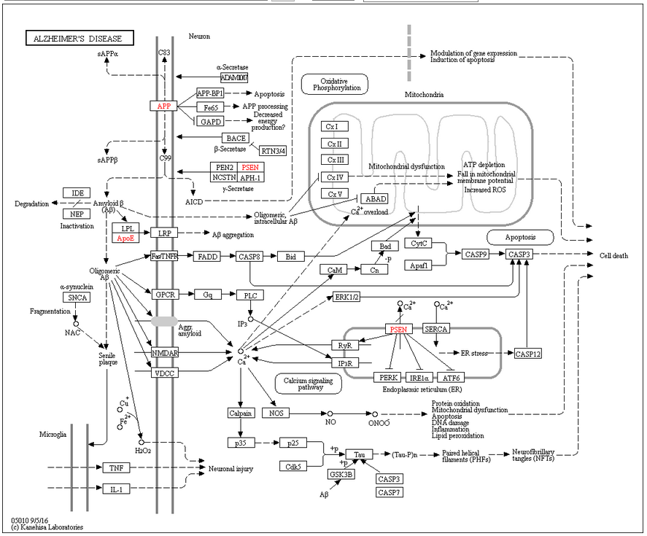
Notes:
Příkladem použití KEGG může být uvedené schéma proteinů zapojených do průběhu Alzheimerovy nemoci. Vizualizace proteinů, u kterých jsme v závislosti na stimnulu pozorovali změnu nám umožní rychle získat přehlednou informaci o možných souvsislostech v mantinelech aktuálně známých informací o průběhu nemoci.

Slide 14
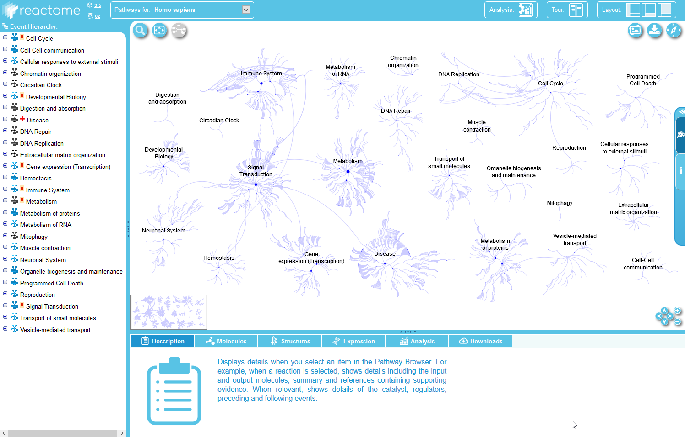

Slide 15
15
7. Biologické sítě
Příklady použití
Notes:
Na následujících obrázcích bych rád představil několik obecných případů, kdy je možné využít biologické sítě.

Slide 16
7. Biologické sítě
Příklady použití
16
Příklad 1: Vliv nízkomolekulární látky na rostlinu
identifikace sady ovlivněných proteinů
jsou tyto proteiny zahrnuty v odpovídající metabolické dráze? (KEGG)
  fungoval experiment dle předpokladu?
jaké jiné metabolické dráhy byly „významně“ zastoupeny? (KEGG)
  objevili jsme i jiné, dosud nepotvrzené, ale související metabolické dráhy?
jsou známy proteinové komplexy mezi nalezenými proteiny? (protein-protein interakční síť)
  dokáží nám tyto pomoci při interpretaci vlivu látky na rostlinu?
je mezi proteiny zastoupeno více proteinů z konkrétního GO termínu? (GO)
  na základě daných GO termínů je možno odvodit souvislosti s funkcí či lokalizací probíhajících (i sekundárních) dějů
Notes:
Prvním z příkladů je vliv nízkomolekulární látky na rostlinu. Vycházíme ze situace, kdy se nám podařilo zjistit sadu proteinů, které jsou ovlivněné a chceme zjistit obecnější závěry na základě těchto proteinů.
Můžeme se ptát na například zde uvedené dotazy spojené s metabolickými dráhami, protein-protein interakčními sítěmi, genovými ontologiemi atd. Vždy je v podstatě smyslem se analýzou dané biologické sítě dopídit obecnějšího závěru na základě pozorované sady proteinů.

Slide 17
7. Biologické sítě
Příklady použití
17
Příklad 2: Interakční partneři zvoleného proteinu
vidíme již známé interakční partnery?
  pozitivní kontrola průběhu experimentu
nově pozorované interakce
  studium biologických vlastností možných interakčních partnerů
  (GO termíny, metabolické dráhy, ...)
    zapadají tyto do již známých informací o funkci, lokalizaci aj. zvoleného proteinu?
    jsou patrné souvislosti s lokalizací našeho proteinu?
Notes:
Druhý příklad: Interakční partneři zvoleného proteinu. Opět i zde je několi možných otázek, které můžeme řešit při analýze daných biologických sítí.

Slide 18
7. Biologické sítě
Příklady použití
18
Příklad 3: Studium proteinu, se vztahem k onemocnění...
jsou pro tento protein známy proteinové interakce?
  u interakčních partnerů zvýšená pravděpodobnost, že se tyto proteiny aktivně nebo pasivně účastní daného onemocnění; GO analýza
je známa lokalizace proteinu v buňce?
  lokalizace může souviset s funkcí (konkrétní funkce proteinu často vázána na jeho buněčnou lokalizaci)
je známa úloha proteinu v některé metabolické dráze?
  možná úloha (i nepřímá, ovlivňující např. „jen“ dostupnost klíčového proteinu) dráhy v onemocnění – její proteinové i neproteinové komponenty
  ⇒ potencionální cíle dalšího studia a nové léčby
Notes:
Třetím příkladem je opět obecný příklad stidua proteinu, který má vztah ke konkrétnímu onemocnění.
V začátcích studia proteinu lze k problému přistoupit i položením následujících otázek a využitím příslušných biologických sítí.

Slide 19
7. Biologické sítě
Příklady použití
19
Příklad 4: „Zdraví versus nemocní“ – rozdílně exprimované proteiny
kterých metabolických drah se proteiny účastní?
  vysvětluje to důsledky, průběh, ... vlastní nemoci?
jsou rozdílné proteiny převážně lokalizované v některé z organel?
  má tato informace souvislost se vznikem/průběhem nemoci v konkrétní části buňky?
je mezi proteiny „často“ přítomen konkrétní GO termín?
  má tento termín souvislost se vznikem, průběhem, projevem onemocnění?
Notes:
A posledním příkladem je přístup k výstupu s diferenční proteomiky se srovnáním vzorků pacientů a zdravých kontrolních dárců. Zde se lze ptát na např. následující otázky:
kterých metabolických drah se proteiny účastní, výsvěštlují tyto vlastní průběh nemoci?
je zde nějaká specifická lokalizace v buňce, může mít tato informace souvislost s průběhem nemoci či sekundárními projevy?
je mezi proteiny „často“ (statisticky významně „obohacen“) nějaký GO termín, je očekávatelný v souvislosti s nemocí?

Slide 20
20
7. Biologické sítě
Analýza biologických sítí
Notes:
Na uvedených příkladech bylo uvedeno, na které otázky je možné se ptát při analýze výsledků našich experimentů. Šlo v podstatě o příklady analýzy biologických sítí či jejich částí, což má svá úskalí a zde se alepon o těch hlavních pokusím zmínit.

Slide 21
7. Biologické sítě
Analýza biologických sítí
21
Analýza sítí (network analysis) – na co si dát pozor?
falešně pozitivní i negativní informace v biologických sítích
  častěji falešně negativní – absence příslušných proteinů v sítích
mnoho dat v databázích z automatických analýz dostupných dat
  i přes kontrolu nemusí zcela odpovídat zdrojovým datům a skutečnosti
  někdy lze vyloučit z analýzy (např. automaticky anotované GO...)
stále víme málo...
  důležitost sekvenčních a funkčních homologií u proteinů bez anotace
  rychlý vývoj v anotaci proteinů a vývoji bioinformatických nástrojů!
volba vhodných otázek, na které nám biologické sítě dokážou dát odpověď
Notes:
Na co si tedy obecně dát pozor při analýze biologických sítí?
Jednak se často jedná o práci s velkým množstvím dat, lze tedy předpokládat přítomnost falešně pozitivních i negativních informací. Zde, čistě z důvodu nekompletních informací lze čekat častěji falešně negativní výsledky, ale i falešně pozitivní se mohou vyskytnou i v závislost na technice zjištění např. sady měnících se proteinů.
Mnoho dat v databázích biologických sítí je také z automatických anotačních algoritmů, kde i přes interní kontorlu nemusí být vše v pořádku a i proto některé přístupy umožňují např. informace v GO databázi pocházající s automatické anotace vyloučit z analýz.
Problém související nejen s množstvím falešně negativních výsledků je fakt, že stále víme relativně málo. Dost nám ale pomáhají analýzy založené na sekvenčních homologiích, kdy je možné srovnávat informace z více organizmů případně pro neprostudovaný organizmus použít již lépe prostudovaný. I zde mohou být samozřejmě přítomny komplikace, ale za stávajících okolností není pravděpodobně lepší cesty a právě tyto přístupy umožní postupné zlepšování aktuální situace.
A nejdůležitější samozřejmě je pokládat biologickým sítím adekvátní otázky, na které může ta která síť dát a priori odpověď.

Slide 22
7. Biologické sítě
Analýza biologických sítí
22
Analýza sítí – jak se postavit k výstupům?
manuální validace výstupů
ověření původních zdrojů
pochybovat a ptát se
nesnažit se proces analýzy a ověření výsledků urychlit
experimentální ověření závěrů (např. buněčné linie s mutantní formou genu)
  drahé a časově náročné ⇒ důkladné ověření předchozích kroků!
Notes:
Kritický by člověk měl být i k výstupům analýzám biologických sítí. Vždy člověk tak jako tak skončí manuální validací stěžejních podkladů v původních publikacích atd. S ohledem na možné nepřesnosti je stále nutné pochybovat a být k výstupem adekvátně kritický a výstupy opravdu dostatečně a ve finále i experimentálně nezávisle ověřit. Nezávislé ověření je přitom často nutnou podmínkou pro publikování nových souvislostí, samotná anlýza biologické sítě nás k naplánování ověřovacíhi experimentu jen může navést.
Vzhledem k tomu, že experimentální procedury bývají často tím nejnákladnějším co do materiálu i času, je rozhodně vhodné analýzu biologických sítí neuspěchat a dát ji adekvátní čas.

Slide 23
23
8. Vybrané on-line zdroje

Slide 24
8. Vybrané on-line zdroje
24
Universal Protein Resource (UniProt)
http://www.uniprot.org
bohatá anotace proteinů s odkazy na specializované databáze/zdroje
široké možnosti využití v databázi přítomných informací
  převod (mapping) identifikátorů z různých databází (např. UniProt → KEGG)
  tabulkový formát s vybranými informacemi o sadě proteinů (stažení...)
  možný pohled ze strany určité taxonomie, nemoci, buněčné lokalizace...
  informace o přítomnosti sady proteinů v metabolických drahách, GO
Notes:
UniProt je databáze bohatá na informace o konkrétních proteinech a proteinových sekvencích i provazeb na jiné, např. specializované databáze.
Mimo informací o proteinech nabízí server i další podpůrné služby pro efektivnější práci s informacemi jako je převod identifikátorů z různých databází, možnost si informace stáhnout v tabulární podobě pro další zpracování, možnost nahlížet na sadu proteinů z hlediska taxonomie, nemoci, buněčné lokalizace, aj.

Slide 25
8. Vybrané on-line zdroje
25
Universal Protein Resource (UniProt) (2)
odkud bere proteinové sekvence?
  většina (~95 %) z nukleotidových databází CDS (coding sequences)
    sekvence zadávány jednotlivými výzkumnými skupinami
    EMBL-Bank/GenBank/DDBJ
      pod International Nucleotide Sequence Databases (INSD)
  translace na proteinovou sekvenci
  automatické zpracování za účelem anotace a klasifikace proteinů
    na základě sekvenční homologie
  takto zpracovaný protein je zaveden do UniProtKB/TrEMBL databáze
  je-li protein vybrán pro manuální zpracování, provede správce (curator) jeho manuální zařazení do UniProtKB/SwissProt databáze
Notes:
Informace o proteinové sekvenci se bere z EMBL-Bank/GenBank/DDBJ. Sekvence genů jsou automaticky translatovány na proteinové sekvence. Proteinové sekvence jsou automaticky zavedeny do databáze a následně čistě automaticky anotovány. Zde hraje velkou roli dříve diskutovaný BLAST a veškeré informace spojené s možností předpovídat funkce proteinů na základě jejich strukturní podobnosti s ostatními proteiny i z jiných organizmů. Takto zpracovaný proein je uložen pod částí databáze označené TrEMBL. Anotace jsou periodicky a automaticky obnovovány dle aktuálně dostupných informací.
Až po vybrání proteinu pro detailnější studium je tento manuálně správcem zařazen do SwissProt části UniProtKB databáze

Slide 26
8. Vybrané on-line zdroje
26
Universal Protein Resource (UniProt) (3)
UniProtKB/SwissProt – manuální zpracování (curation) správcem
  kontrola sekvence – není-li v původní sekvenci chyba
  sekvenční analýza – manuálně kontrolované predikce atd.
  studium literárních zdrojů – dodány biologicky relevantní informace k proteinu na základě dostupných publikací; název genu, funkce proteinu, enz. aktivita, subc. lokalizace, přiřazení GO termínů k proteinu atd.
  získání informací o proteinové rodině – zjištění případných členů proteinové rodiny a jejich společné zpracování
  přidání zdrojů – z jakého konkr. zdroje pochází ta která informace; možnost ověření přítomných informací „u zdroje“
  kontrola kvality, integrace, aktualizace – všechna manuálně přidaná data zkontrolována a zakomponována do nové verze SwissProt db.
Notes:
Manuální kontrola zahrnuje uvedené body čímž se automaticky přirřazené informace zpřesní, případně opraví na pravou míru pokud automatický algoritmus selhává. Až po dokončení těchto kroků je protein skutečně zařazen do SwissProt části databáze.

Slide 27
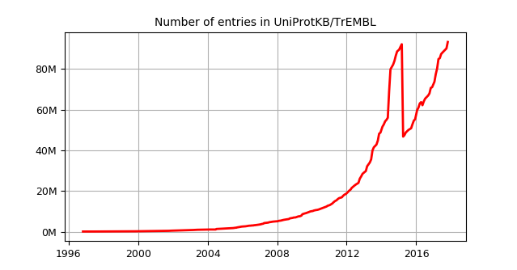
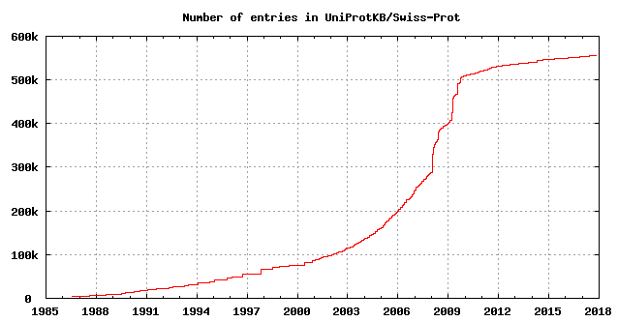
8. Vybrané on-line zdroje
27
TrEMBL/SwissProt
high-throughput
„závazek“
Notes:
Co je podstatné je, že proteiny ve SwissProt databázi nejsou kontrolovány pouze jednou při jejich zavádění, ale peridodicky se u nich ověřuje aktuálnost informací. Z tohoto vyplývá nerovnoměrný nárůst křivek počtu sekvencí v TrEMBL a SwissProt části UniProtKB databáze. Zařezené proteinu do SwissProt je přeci jen závazek a tak jsou zde přítomny jen více studované a na základě nějakého důvodu pro jejich lepší a přesnější anotaci.

Slide 28
8. Vybrané on-line zdroje
28
Universal Protein Resource (UniProt) (5)
typy proteinových setů v UniProtKB proteinové databázi
  UniProtKB/TrEMBL – automaticky klasifikované a anotované
    i zde probíhají automaticky řízené opravy...
  UniProtKB/SwissProt – po manuální úpravě správcem (curation)
  (Complete) Proteome Set – pro kompletně sekv. organizmy (T+S)
    dnes již bez complete označení, rozděleno dle taxonomií
  Reference Proteome Set – vybrané modelové organizmy (T+S)
    “... The approach adopted by UniProt to meet this challenge is to define a set of ‘reference proteomes’ which are ‘landmarks’ in proteome space.”
    “Reference proteomes have been selected among all proteomes (manually and algorithmically, according to a number of criteria) to provide broad coverage of the tree of life.”
Notes:
Důležité je se orientovat v proteinových sadách uváděných v UniProtKB databázi:
Trembl - automaticky klasifikované a anotované
SwissProt – pro manálné opravě/úprave
Proteome Set – sada proteinů pro vybrané kompletně sekvenované organizmy – obsahuje záznamy ze SwissProt, ale i TrEMBL
Reference Proteome Set – Proteome set pro vybrané modelové organizmy, který lze použít v případě studia evolučně blízkých organizmů s méně/ne známým proteomem. Snahu za vytvořením tohoto specifkcého setu dokreslují citace přímo z UniProt serveru

Slide 29
8. Vybrané on-line zdroje
29
Universal Protein Resource (UniProt) (6)
typy proteinových setů v UniProtKB proteinové databázi
  UniRef – UniProt Reference Clusters
    seskupené primární sekvence do klastrů na základě sekv. podobnosti
    umožňuje skrýt „redundantní“ proteinové sekvence
    UniRef100 – seskupeny záznamy se 100% identitou
    UniRef90; UniRef50
      snížení počtu sekvencí (o ~58 a 79%) – BLAST aj.
    seskupováno dle kritérií – SwissProt, jméno, organizmus, délka
  UniParc – databáze proteinových sekvencí
    unikátní identifikátor pro každou primární sekvenci (UNI)
    identifikátor se nikdy nemění, ani nemaže
    vedle sekvence informace o zdrojové databázi, identifikátoru atd.
Notes:
Dále se můžeme setkat s UniRef databází obsahující klastry sekvencí zklastrovaných dle sekvenční homologie. Smyslem je mít dostatečně reprezentativní podsadu proteinů se kterou se dá pracovat např. při BLAST hledání, ale i při jiných aplikacích. Při BLAST se běžně používá UniRef100. Jako „reprezentativní“ protein se pro daný klastr volí protein podle uvedených kritérií.
Všechny dříve uvedené sady mohou v různých fázích vývoje měnit primární sekvenci u toho stejného proteinu – např. se časem sekvence zpřesní nebo opraví. Stejné označení proteinu tak může mít přiřazenou v různé čase jiné sekvence. I proto hlavička proteinu ve FASTA formátu z UniProt databáze obsahuje „SN“, které označuje pořadí proteinové sekvence, která je ve FASTA formátu použita. Naproti tomu UniParc vznikla právě za účelem uchování odkazu na unikátní a stále stejnou sekvenci pod jedním identifikátorem. UniParc databáze tak shraňuje jednotlivé primární sekvence a každá nová je zavedena pod unikátním označením.

Slide 30
8. Vybrané on-line zdroje
30
Universal Protein Resource (UniProt) (7)
typy proteinových setů v UniProtKB proteinové databázi (2)
  UniSave – UniProtKB Sequence/Annotation Version Archive
    zpřístupňuje různé verze daného proteinu (accession)
    relativně nové, prozatím „jen“ txt výstupní formát (i json...)
      plus je možné jít na starší verze u daného proteinu
    „The UniProtKB Sequence/Annotation Version Archive (UniSave) has the mission of providing freely to the scientific community a repository containing every version of every Swiss-Prot/TrEMBL entry in the UniProt Knowledge Base (UniProtKB). This is achieved by archiving, every release, the entry versions within the current release.“
    „The primary usage of this service is to provide open access to all entry versions of all entries. In addition to viewing their content, one can also filter, download and compare versions.“
Notes:
Dále se můžeme setkat s UniRef databází obsahující klastry sekvencí zklastrovaných dle sekvenční homologie. Smyslem je mít dostatečně reprezentativní podsadu proteinů se kterou se dá pracovat např. při BLAST hledání, ale i při jiných aplikacích. Při BLAST se běžně používá UniRef100. Jako „reprezentativní“ protein se pro daný klastr volí protein podle uvedených kritérií.
Všechny dříve uvedené sady mohou v různých fázích vývoje měnit primární sekvenci u toho stejného proteinu – např. se časem sekvence zpřesní nebo opraví. Stejné označení proteinu tak může mít přiřazenou v různé čase jiné sekvence. I proto hlavička proteinu ve FASTA formátu z UniProt databáze obsahuje „SN“, které označuje pořadí proteinové sekvence, která je ve FASTA formátu použita. Naproti tomu UniParc vznikla právě za účelem uchování odkazu na unikátní a stále stejnou sekvenci pod jedním identifikátorem. UniParc databáze tak shraňuje jednotlivé primární sekvence a každá nová je zavedena pod unikátním označením.

Slide 31
8. Vybrané on-line zdroje
31
PubMed
http://www.ncbi.nlm.nih.gov/pubmed
více orientovaná na genomová data, ale...
Protein Clusters – obdoba UniRef
RefSeq – obdoba SwissProt; méně informačně „hodnotné“; oproti SwissProt cca 4M RefSeq záznamů
obdobně informace o jednotlivých organizmech, taxonomiích aj.
  nenabízí tak široké možnosti filtrování a práce s proteinovými sekvencemi jako UniProt
mimo to i indexace vědeckých publikací aj.
Notes:
Druhým často používaným on-line zdrojem je databáze PubMed, kterou známe hodně díky indexaci publikací. Databze jako takové je více orientovaná na genomová data, ale obsahuje i informace k proteinům. Má např. obdobu UniRef a SwissProt pod označením Protein Clusters a RefSeq. proteinová databáze obdobná UniRef100 je označována jako NCBInr – „nr“ jako neredundantní.
Zmíněna byla např. i taxonomická databáze. Oproti UniProt databázi však neumožňuje tak široké možnosti „grafické“ filtrace a vizualizace dat.

Slide 32
8. Vybrané on-line zdroje
32
European Bioinformatics Institute (EBI)
http://www.ebi.ac.uk/services
opět sada bioinformatických nástrojů a databází pro studium proteinů a souvisejících informací
např. zmiňované InterPro; GeneOntology.org; OLS; ...
Expasy
http://expasy.org
sada nástrojů pro práci s proteiny/geny
převážně nástroje z dílny Swiss Institute of BioInformatics
(SIB; http://www.isb-sib.ch/)
původně pouze proteomický portál
rozšířen (2011) o genomické, transkriptomické aj. informace a nástroje
Notes:
Server Expasy byl a stále ještě je používaným rozcestníkem při hledání nástrojů pro práci s proteiny či geny.
Dobrým rozcestníkem je u hlavní stránka EBI institutu, který poskytuje řadu služeb uvedených na dané adrese. Již dříve bylo zmíněno např. InterPro, GeneOntology.org, OLS...

Slide 33
8. Vybrané on-line zdroje
33
bioinformatics.ca Links Directory
http://bioinformatics.ca/links_directory/
sady odkazů na různé kategorie on-line zdrojů
OMICtools
http://omictools.com/; opět sada bioinformatických nástrojů
Pax-DB
http://pax-db.org/#!home
databáze abundancí jednotlivých proteinů v organizmech či jejich částech
DAVID
https://david.ncifcrf.gov/
extrakce biologického významu v seznamu genů/proteinů
Notes:
Zde jsou další odkazy, kdy např. posledně uvedený je velmi zajímavý v tom, že nám zprostředkovává informace z celoproteomových proteomických studií, ze kterých čerpá relativní zastoupení proteinů. Lze tak zjistit relativní zastoupení studovaného proteinu, ověřit si a v jakých datech byl pozorován.

Slide 34
8. Vybrané on-line zdroje
34
CESNET
https://www.cesnet.cz/
infrastruktura pro virtuální stroje, osobní certifikáty, filesender, ownCloud aj.
alternativně také nástroje od ÚVT MU
  např. openstack – virtualizační prostředí
ELIXIR
https://elixir-europe.org/
„ELIXIR is an intergovernmental organisation that brings together life science resources from across Europe. These resources include databases, software tools, training materials, cloud storage and supercomputers.“

Slide 35
8. Vybrané on-line zdroje
35
bio.tools
https://bio.tools/
„Essential scientific and technical information about software tools, databases and services for bioinformatics and the life sciences.“
BioStar
https://www.biostars.org/
bioinformatické diskuzní a QA fórum
StackOverflow
https://stackoverflow.com/
QA fórum, skriptování

Slide 36
8. Vybrané on-line zdroje
36
Google, Yahoo, ...
obecné, globální, vyhledávací servery
„... Na googlu je všechno, jen je potřeba položit správnou otázku...“

Slide 37
37
9. Další vybrané aplikace

Slide 38
9. Další vybrané aplikace
38
Microsoft Excel
flexibilní „tabulkový procesor“
jediný closed source v tomto výběru... (výhody, nevýhody...)
pro jednodušší až pokročilou analýzu dat
záznam a úprava VBA maker (skriptů), pokročilejší mohou psát samostatné skripty/programy
mnoho implementovaných funkcí („=suma(A1:A10)“ to jen začíná...)
  klikněte na Insert function a prozkoumejte co je vše možné...
pokud dostupné funkce nestačí, napište si vlastní... (pomocí VBA)
včetně definování „proměnných“ (Formulas – Name manager)

Slide 39

9. Další vybrané aplikace
39
Galaxy server
open-source serverová aplikace umožňující pokročilou analýzu dat
formou konkrétního sledu kroků provádějící jednotlivé operace (např. filtrování datové matice)
často používané kroky lze uložit jako workflow
sdílení workflow i výsledků s kterýmkoli jiným uživatelem
  reprodukovatelnost
relativně velká a aktivní komunita udržující celý projekt
veřejné servery, kde si můžete provést analýzu Vašich dat (je možné mít i vlastní instanci na vlastním hardware...)
  např. https://usegalaxy.eu/
  běží na superpočítačích, jednotlivé kroky se zařazují do fronty k zpracování

Slide 40

9. Další vybrané aplikace
40
KNIME
https://www.knime.com/
open-source platforma pro analýzu dat
stovky nodů, které lze propojovat do nelineárních celků (workflows)
  např. operace s datovými maticemi, statistiky, reportování, ...
umožňuje zpracovávat data také vlastními skripty (R, Python, Java)
reprodukovatelné procesování dat formou vizuálních nodů

Slide 41

9. Další vybrané aplikace
41
Cytoscape
https://cytoscape.org/
open-source platforma pro vizualizaci interakčních sítí, biologických sítí a drah a integrování těchto sítí s anotacemi, expresními daty atd.
modulární design
  moduly = aplikace (apps) zajišťují specifickou funkci
  http://apps.cytoscape.org/

Slide 42

9. Další vybrané aplikace
42
Jupyter notebooky
http://jupyter.org/
skriptové prostředí pro snadnější sdílení Vaší práce
něco na způsob „laboratorního deníku“ bioinformatika z jeho skriptové práce
webová aplikace
propojuje skriptové prostředí s vizualizací pomocí grafů atd.
možno skriptovat v Python, R, Ruby, ...
export do a otevření v prohlížeči ale i jako pdf...
celý aplikovaný postup je zaznamenám a reprodukovatelný!

Slide 43

9. Další vybrané aplikace
43
Aplikace běžící v kontejnerech (containers)
např. Docker (https://www.docker.com/), Quay (https://www.openshift.com/products/quay)
podobné virtuálním strojům, ale je odlišné využití hardware
nutno mít nainstalovanou např. Docker aplikaci a s její pomocí si lokálně pustíte kontejner (container), který
  obsahuje operační systém pro běh aplikace (Linux, ale už i Windows)
  obsahuje konkrétní doinstalované balíčky, aplikace (jako python, R, Java, Blast, KNIME, ...) v konkrétní verzi
  je nastaven pro okamžité použití
mnoho volně dostupných aplikací/prostředí např. na Docker Hub
BioContainers (https://biocontainers.pro/#/)
  bioinformatické aplikace ve formě kontejnerů

Slide 44
9. Další vybrané aplikace
44
Příklad reprodukovatelného procesování dat
kombinace Docker kontejneru s nainstalovaným KNIME
  https://github.com/OmicsWorkflows/KNIME_docker_vnc
  https://hub.docker.com/r/cfprot/knime/
přístup přes VNC
práce uvnitř kontejneru pomocí KNIME workflow
KNIME workflow a kontejner, kde workflow vznikl umožňuje zreprodukovat totožný postup, nebo se jen podívat na mezikroky, konkrétní skripty atd...
kontejner obsahuje konkrétní verze VŠECH aplikací
  reprodukovatelné prostředí i procesování dat i po letech

Slide 45

Ubuntu
(včetně grafického rozhraní, int. prohlížeče atd.)
KNIME Analytics Platform s dalšími moduly
KNIME docker VNC
version 3.7.2a
python a vybrané balíčky pro použití v KNIME
SOFTWARE KONTEJNER
(virtualní stroj)
R a vybrané balíčky pro použití v KNIME
Skripty pro konkrétní účely jako git
Vzdálený přístup přes VNC a sdílenou složku

Slide 46
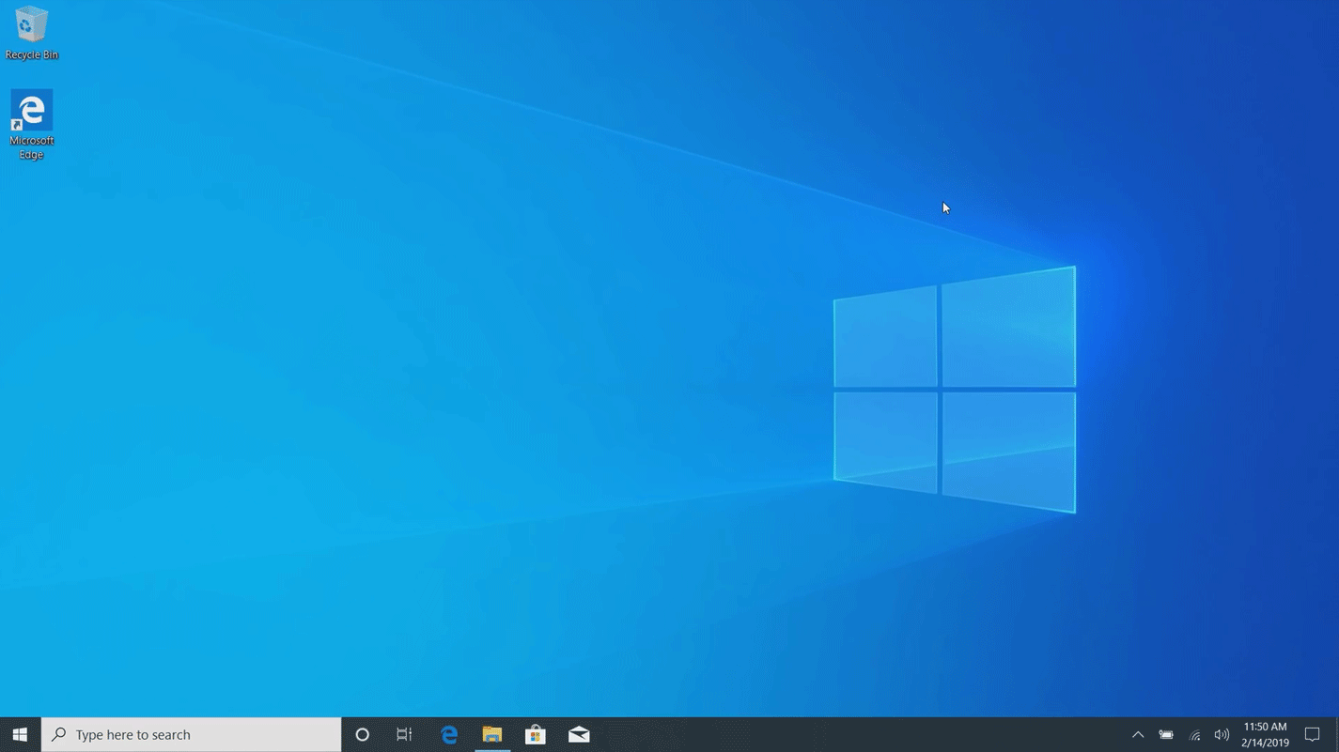
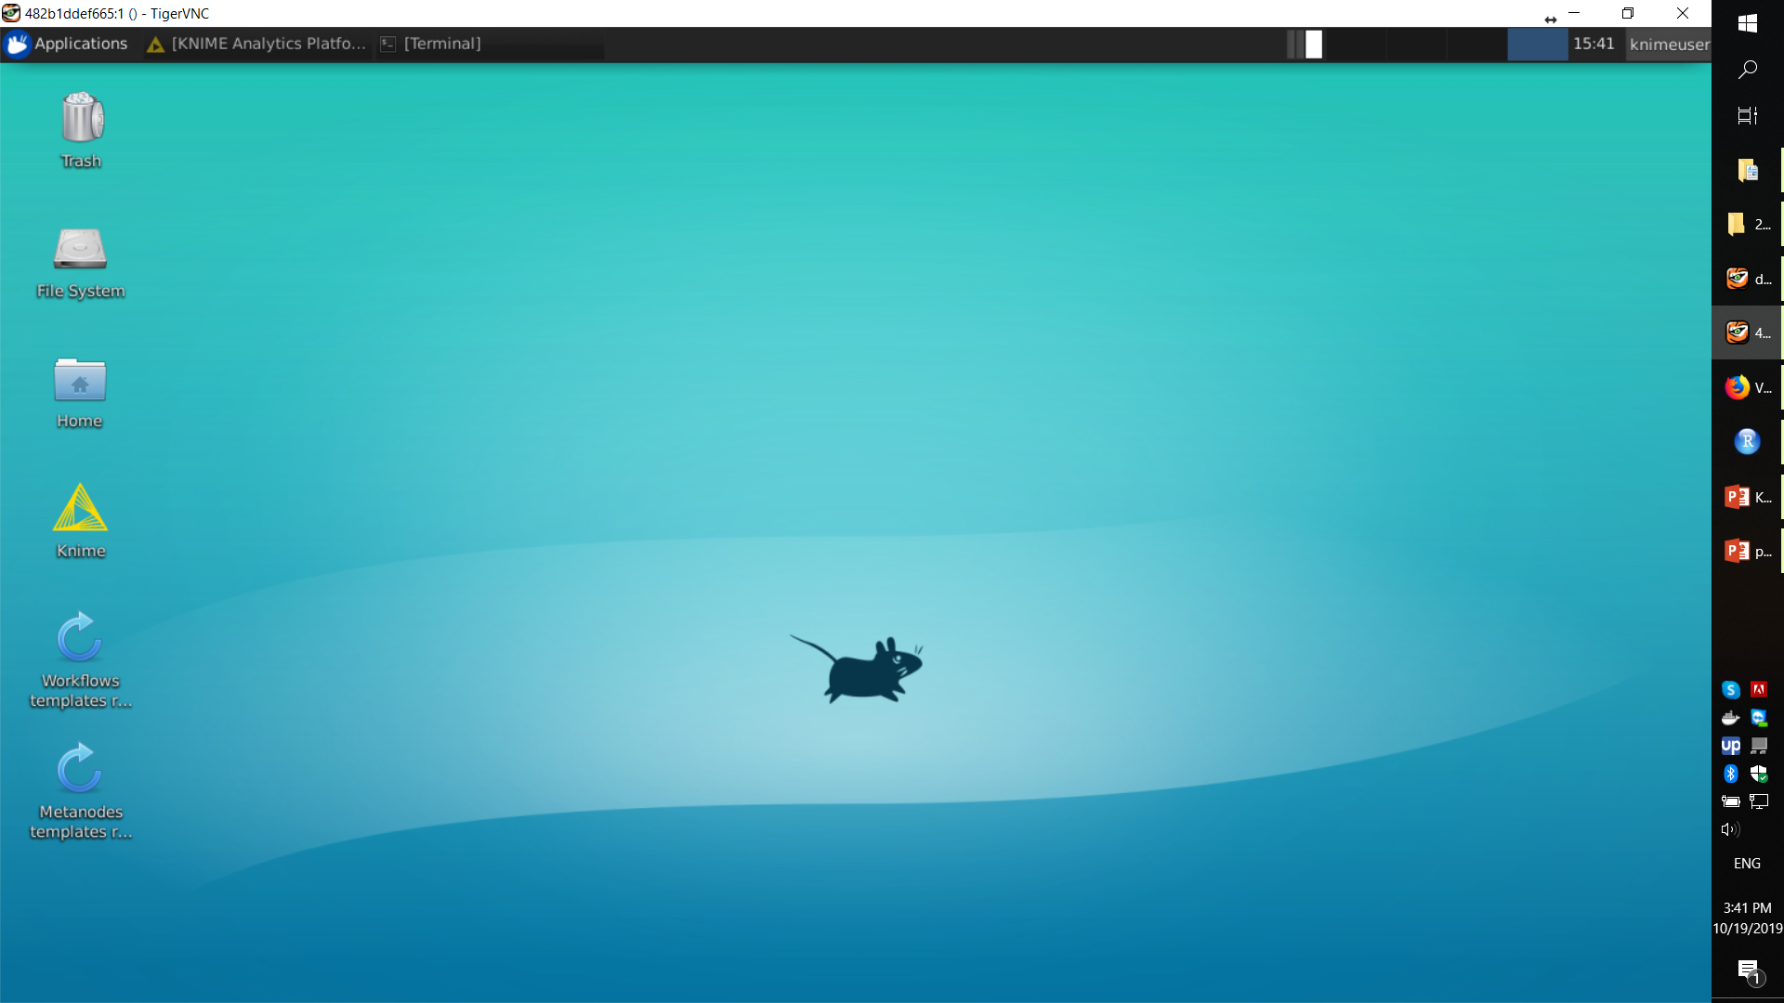
9. Další vybrané aplikace
46
Použití softwarového kontejneru – lokální verze
lokálně instalovaná docker aplikace vytvoří kontejner, kde běží další operační systém a další aplikace co jsou součástí docker image
z lokálního počítače se pomocí VNC prohlížeče připojím dovnitř běžícího kontejneru a mohu pracovat jako na běžném počítači
Vaše PC (Windows, Linux) nebo Mac
Váš operační systém
s ostatními aplikacemi
Váš pevný disk
VNC
prohlížeč
docker engine,
který běží
KNIME docker VNC
kontejner s
Ubuntu, KNIME, atd.
sdílená složka

Slide 47
9. Další vybrané aplikace
47
Použití softwarového kontejneru – serverová verze
docker aplikace běží na serveru a na serveru se vytvoří i kontejner, kde běží další operační systém a další aplikace co jsou součástí docker image
z lokálního počítače se pomocí VNC prohlížeče připojím dovnitř běžícího kontejneru a mohu pracovat jako na běžném počítači
Vaše PC (Windows, Linux) nebo Mac
Váš vzdálený server
Váš operační
systém
s ostatními
aplikacemi
operační systém Vašeho serveru s nainst. aplikacemi
pevný disk Vašeho serveru
VNC
prohlížeč
docker engine,
který běží
KNIME docker VNC
kontejner s
Ubuntu, KNIME, atd.
sdílená složka

Slide 48
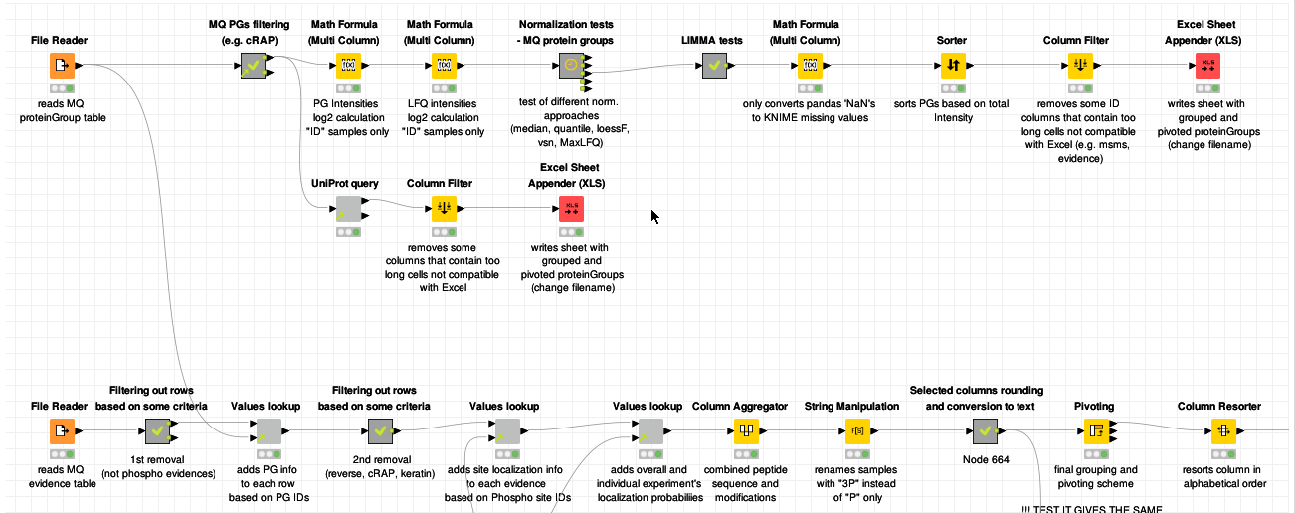
9. Další vybrané aplikace
48
Příklad reprodukovatelného procesování dat (2)
KNIME workflow s komentáři k jednotlivým krokům...

Slide 49
9. Další vybrané aplikace
49
https://www.jetbrains.com/
subjektivně velmi efektivní programovací studio
výborné pro začátky s programováním (našeptávání proměnných, funkcí, kontrola kvality kódu i pro stylistické stránce, ...)
např. pro programování v python (PyCharm), ale i jiných programech
  https://www.jetbrains.com/pycharm-edu/learners/

Slide 50
50
10. Několik zamyšlení závěrem
Notes:
Zde několik zamyšlení plynoucích z osobní zkušenosti s bioinfomratikou a nástroji, které nám poskytuje k používání.

Slide 51
10. Několik zamyšlení závěrem
51
Rychlý vývoj bioinformatických aplikací/databází
vzniká hodně nástrojů/databází, které nejsou následně používané
  nepoužívané nástroje často dále nevyvíjené, neaktualizované (přítomnost chyb, které se objeví až při masivním používání...), používají zastaralé algoritmy, používají starší proteinové databáze...
význam „zavedených“ zdrojů bioinformatických nástrojů/databází (UniProt, Pubmed, EBI)
  např. anotace proteinů, vytváření biologických sítí – lidské kapacity
  dlouholeté zkušenosti nutné k střednědobému směřování vývoje
důležitá grafická stránka programu/databáze a prvotní „jednoduchost“
  důležité pro rychlé „rozkoukání“, user friendly uživatelské prostředí
významná předchozí zkušenost s prací v aplikaci/s databází
  nové aplikace to nemají snadné...
  důvod proč i nápadité nástroje mohou zůstat nepoužívány
Notes:
Jednou velkou výhodou, ale i nevýhodou je relativně rychlý až překotný vývoj bioinformatických nástrojů či databází. K dispozici je často hodně nástrojů, které jsou však často již naaktualizované, či nepodporované ze strany autorů. Případně chyby či zastaralé přístupy tak již nelze opravit a člověk je někdy odkázán na to si najít alternativní nástroj či si v lepším případě doprogramovat vlastní komponenty...
Je proto důležité se „chytnout“ již zavedených a velkých nadnárodních iniciativ, kde je relativně velká pravděpodobnost, že zmíněná aktivita nebude v krátké budoucnosti ukončena. Doposud uvedené nástroje a databáze totiž vyžadují celké materiální a lidské zdroje, které jsou poměrně drahé a tak pouze podobně velké instituce mají zázemí pro zajištění stabilního financování podporované hlavně z veřejných peněz.
Např. při vývoji nového nástroje je opravdu poměrně důležitá grafická stránka věci a jednoduchost a intuitivnost ovládání. Složité rozhraní pak dokáže mnoho zájemnců odradit a hledat alternativní řešení, které často existují ať už volně dostupné či stále častěji i komerčně. Tento bod částečně souvisí s tím, proč je relativně těžké prosadit s novou aplikací – je jich opravdu relativně hodně a ta Vaše musí něcím „vynikat“, aby nezapadla v hromadě ostatních.

Slide 52
10. Několik zamyšlení závěrem
52
Rychlý vývoj bioinformatických aplikací/databází (2)
bioinformatické aplikace/databáze není možné nevyvíjet/neaktualizovat
  při vytváření nástroje/databáze nutno počítat s udržitelností jeho vývoje...
veřejně dostupný kód (open-source) výhodou
  validace, vylepšení ostatními, ale i riziko „zneužití“
  obdobně i pro natrénované modely (umělé neuronové sítě)
    https://kipoi.org/
několik let (nejen v bioinformatice...) je velmi dlouhá doba
  aktualizace minimálně 1× ročně, optimálně měsíční, půlroční
  i přes to mohou starší nástroje fungovat lépe než novější...
    případně nic „lepšího“ není
  důležité celosvětové reference a citovanost/používání (recentní) daného nástroje/databáze (např. i informace na Githubu, případně jiném vcs)
Notes:
V bioinformatice podobně jako i v jiných odvětvých je např. několik let opravdu hodně dlouhá doba. Stabilní nástroj by tak měl mít alespoň 1x ročně aktualizaci, optimálně aktivní diskuzní fórum uživatelů. Je proto výhodné používá nástroje, které mají celosvětově dobré reference a citovanost. Moderní aplikace totiž v podstatě nelze neaktualizovat. Ať už na přítomnost modernějších aplikací či nástrojů pro zpracování předzpracování dat, nebo z důvodu oprav přítomných chyb.
Vhodné je účastnit se školících programů, workshopů a stáží ve velkých bioinformatických centrech jako EBI či SIB.
Podstatné při vývoji nástrojů jsou také spolupráce mezi týmy a sdílení zkušeností, jelikož je často obtížné obsáhnout často velmi široké pole znalostí – ať už z hlediska teoretického pozadí použití dané aplikace, ale i zajištění informatického vývoje.

Slide 53
10. Několik zamyšlení závěrem
53
Rychlý vývoj bioinformatických aplikací/databází (3)
školící programy/workshopy/stáže v bioinformatických centrech
  EBI, SIB aj.
význam spoluprací – jeden tým často nedokáže pojmout celé spektrum použitých nástrojů, technologií, přístupů včetně interpretace výstupů
Notes:
V bioinformatice podobně jako i v jiných odvětvých je např. několik let opravdu hodně dlouhá doba. Stabilní nástroj by tak měl mít alespoň 1x ročně aktualizaci, optimálně aktivní diskuzní fórum uživatelů. Je proto výhodné používá nástroje, které mají celosvětově dobré reference a citovanost. Moderní aplikace totiž v podstatě nelze neaktualizovat. Ať už na přítomnost modernějších aplikací či nástrojů pro zpracování předzpracování dat, nebo z důvodu oprav přítomných chyb.
Vhodné je účastnit se školících programů, workshopů a stáží ve velkých bioinformatických centrech jako EBI či SIB.
Podstatné při vývoji nástrojů jsou také spolupráce mezi týmy a sdílení zkušeností, jelikož je často obtížné obsáhnout často velmi široké pole znalostí – ať už z hlediska teoretického pozadí použití dané aplikace, ale i zajištění informatického vývoje.

Slide 54
54
11. Příklad využití bioinformatických nástrojů
Notes:
Na tomto místě bych rád zmínil jeden komplexnější případ, kde bude využito hned několik bioinformatických nástrojů.

Slide 55
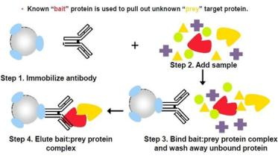
11. Příklad využití bioinformatických nástrojů
55
Zavedení problému
studium proteinových komplexů vybraného proteinu
https://www.creative-proteomics.com
imunoprecipitace proteinových komplexů (IP experiment)
  protilátka proti proteinu (bait), u kterého chceme zjistit jeho partnery
  např. protilátka imobilizovaná např. na kuličkách (magnetické, v kolonkách)
  nativní prostředí při experimentech – podmínky pro interakce jako in vivo
  výstupem pull-down roztoky – proteiny vázající se na bait a nespecificky vázené proteiny
  paralelně experimenty bez bait – negativní kontrola pro nespecificky vázané proteiny – bead proteome
  minimálně 3 biologické replikáty, lépe 5 od vzorku i negativní kontroly
Notes:
Půjde o řešení problému studia proteinových komplexů vybraného proteinu.
Experimentálně byla provedena imunoprecipitace proteinových komplexů s použitím protilátky proti našemu proteinu. Protilátka může být imobolizována např. na količkách, které se lehce vydělí z roztoku nenavázaných proteinů, případně se dají použít v kolonovém uspřádání. Podstatné je při těchto experimentech zajistit nativní prostředí jako. Výstupem jsou pak tzv. pull-down roztoky, které obsahují jednak proteiny vázající se na náš protein, ale i proteiny nespecificky se vázající např. na zmíněné kuličky. Paralelně ke zmíněném experimentu je nutno provádět i negativní kontrolu, kdy se použije např. stejné rozložení experimentu, jen bez použití protilátky proti našemu proteinu. Jak je asi zvykem, je nutné provést celý experiment několikrát, v závislosti na konkrétních podmínkách i pětkrát pro dosažení dostatečné robustnosti získaných výsledků.

Slide 56
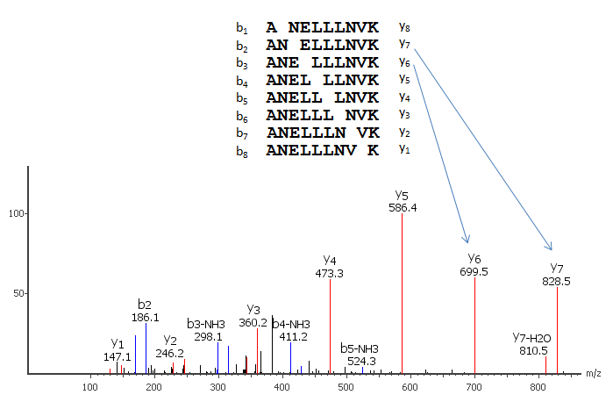
11. Příklad využití bioinformatických nástrojů
56
LC-MS/MS analýza pull-down vzorků
digesce proteinů (x100) ⇒ peptidy (např. trypsinem; x1 000-x10 000)
LC-MS/MS analýza směsi peptidů
  peptidy vstupují do hmotnostního spektrometru (MS) v pořadí rostoucí hydrofobicity (LC separace)
MS zjistí MW peptidů a získá MS/MS spektra (fragmentační spektrum vybraného peptidu)
např. peptid ANELLLNVK
(MW 1012,5917 Da)
MW_{exp} = 1012,5923 Da
(0,6 ppm chyba)
2. změřené fragmentační
(MS/MS) spektrum ⇒
(CID; collision induced dissociation)
Notes:
Získané pull-down roztoky se specificky digestovaly trypsinem a výsledné směsy tryptických peptidů se analyzovaly pomocí LC-MS/MS. Z analýz získáme MS a MS/MS data, která obsahují jednak informace o přítomných peptidech, ale i o jejich množství.
Z MS dat zjistíme jednak hmotnost peptidu, ale i jeho fragmentační spektrum. Na obrázku je uvedeno framgentační spektrum uvedeného peptidu, u nějž byla zjištěna daná hmotnost. Fragmenty pozorované v MS/MS spektru nám pak dávají informaci o řetízku aminokyselin přítomných v peptidu. Manuálně bychom mohli procházet individuální spektra a přiřazovat je možným peptidům, ale je asi na snadě, že toto již za nás „vyřeší“ bioinformatické nástroje.

Slide 57
11. Příklad využití bioinformatických nástrojů
57
Zpracování LC-MS/MS dat (zde začíná bioinformatika)
LC-MS/MS data z analýz pull-down vzorků po digesci = MS/MS spektra
řádově 10 000 – 1 000 000 MS/MS spekter
identifikace peptidů
  vycházíme z proteinové databáze, např. TAIR (Arabidopsis thaliana)
  in silico se vytvoří seznam možných peptidů
  >20 algoritmů pro automat. přiřazení MS spektra možným peptidům
  (Sequest, Mascot, XTandem!, OMSSA, Phenyx, Andromeda, ...)
  jiný algoritmus ⇒ jiný přístup ⇒ různá citlivost ⇒ odlišné výsledky
  ⇒ kombinace algoritmů
  ⇒ zvýšení počtu pozitivních identifikací
SEQUEST
9%
22%
4%
34%
X!Tandem
19%
7%
Mascot
5%
Notes:
Identifikace peptidů je tak jedním z kroků, který se děje při vyhodnocování LC-MS dat. Řádově lze totiž zaznamenat desetitisíce ale i miliony fragmentačních spekter pro jeden experiment.
Při identifikaci peptidů vycházíme z proteinové databáze, kterou nutně potřebujeme pro zjištěníá teoreticky možných proteinů, potažmo peptidů, které mohly vzniknout při provedené digesci pomocí trypsinu. In silico se tedy vytvoří seznam teoreticky možných peptidů. Následuje krok přiřazení jednotlivých fragmentačních spekter jednotlivým peptidům. K tomuto existuje několik desítek přístupů a jak tomu tak bývá, každý z nich vede k různě odlišným výsledkům. Výhodné je proto různé přístupy kombinovat a získat tak více identifikovaných peptidů – nebo lépe řečeno peptidů, které lze s určitou pravděpodobností ve vzorku očekávat...

Slide 58
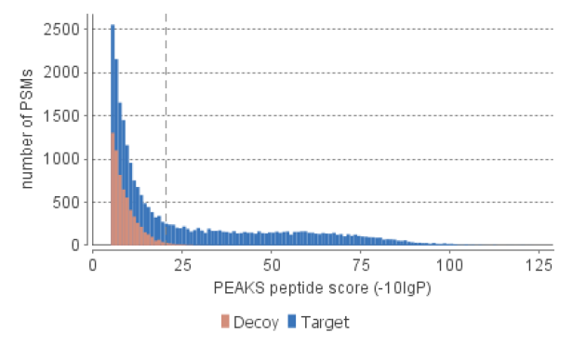
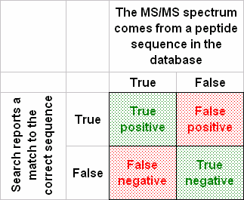
11. Příklad využití bioinformatických nástrojů
58
Zpracování LC-MS/MS dat (2)
falešná pozitivita a negativita ve výsledcích databázového hledání
decoy proteinová databáze a FDR (false discovery rate)
  decoy databáze – např. obrácené sekvence, náhodné sekvence proteinů
  identifikace peptidů v cílové (např. TAIR) i decoy proteinové databázi
  ⇒ jeden z možných přístupů jak určit FDR – peptidová úroveň
target = X
decoy = Y
FDR (%) = Y / X × 100
počet MS/MS spekter
peptidové skóre (větší, lepší)
Notes:
Problémem totiž je přítomnost falešné pozitivity a falešné negativity při zpracovávání takto velkého množství dat jak je vidět na schématu vlevo. Pro představu o velikost falešné pozitivity je možné využít tzv. decoy databázi, která se vytváří z použité proteinové databáze tak, že se např. obrátí pořadí aminokyselin u všech proteinů. Při prohledání MS/MS dat proti decoy databázi, která z principu obsahuje pouze nahodilé sekvence bez biologického významu, výsledkem hledání je určitý počet identifikací, které nám říkají, jakou můžeme očekávat četnost falešně identifikovaných peptidů v hledání proti cílové databázi. Aplikuje se tu extrapolace situace v decoy databázi na naši cílovou databázi. V praxi se pak často kontroluje míra falešné pozitivity nastavení hranice minimálního peptidového skóre tak, aby byla očekávaná falešná pozitivita (false discovery rate – FDR) v identifikacích peptidů např. 1 %.

Slide 59
11. Příklad využití bioinformatických nástrojů
59
Zpracování LC-MS/MS dat (3)
z identifikovaných peptidů k proteinům přítomným ve vzorku (protein inference problem)
  problém u bottom-up přístupu (digesce proteinů, analýza až peptidů)
  v MS analýze vidíme jen část z např. tryptických peptidů proteinů (max. kolem 60-70% sekvenčního pokrytí proteinu, min. 1 peptid na protein) a navíc nevíme ze kterých proteinů pozorované peptidy původně pochází...
  ⇒ problém s určením seznamu proteinů přítomných ve vzorku
  (sadě peptidů může odpovídat více proteinů – isoformy, sekv. homology; proteiny identifikované jen na jeden peptid?)
  peptid může teoreticky pocházet z jednoho i více proteinů
Notes:
Máme-li identifikované peptidy, je třeba z nich in-silico zpětně sestavit sadu proteinů, která byla pravděpodobně přítomna v analzovaném vzorku. Tento problém se nazývá tzv. protein inference problem a vychází z faktu, že původní proteiny před samotnou LC-MS analýzou štěpíme specifickou proteázou na peptidy. V tomto kroku tak ztrácíme informaci, který peptid pochází z jakého proteinu, je-li peptidová sekvence neunikátní napříč celou proteinovou databází.
Situaci komplikuje fakt, že nevidíme všechny peptidy i pro nejvíce zastoupené proteiny, kdy máme např. 60-70% pokrytí sekvence. V méně zastoupených proteinech se pokytí sekvence pohybuje i v jednotkách procent odpovídající jedinému peptidu z celé proteinové sekvence.
S přihlédnutím k faktu, že v databázi jsou si i velmi sekvenčně podobné protiny je jasné, že ne vždy budeme schopní rozlišit z jakého proteinu daný peptid ve skutečnosti pochází a jestli např. nepochází i z více než jednoho proteinu...

Slide 60
11. Příklad využití bioinformatických nástrojů
60
Pohled na seznamy identifikovaných proteinů
dva seznamy identifikovaných proteinů v našem IP experimentu
  vzorek po IP experimentu s naším proteinem – sada proteinů A
  slepý vzorek; „bead proteome“ – sada proteinů B
co nás zajímá v našem IP experimentu nejvíce?
sada proteinů A, které zároveň nejsou či jsou významně méně zastoupeny v sadě proteinů B
https://www.creative-proteomics.com
Notes:
Pokud se dostaneme do stavu, kdy máme seznam proteinů identifikovaných v našem pozitivním vzorku a také v negativní kontrole, co nás zajímá v tomto případě nejvíce? Jsou to proteiny, které jsou vidět pouze v pozitivním vzorku a ne v negativní kontrole.

Slide 61
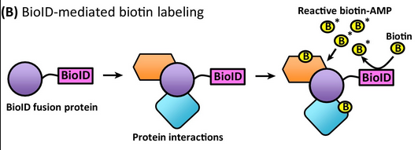
11. Příklad využití bioinformatických nástrojů
61
Pohled na seznamy identifikovaných proteinů (2)
proteiny „navíc“ v A
  1) kvalitativní změny (A: „ano“, B: „ne“)
    citlivost použitého přístupu...
    proteiny identifikované relativně slabě v A mohou být v B také přítomny!
  2) kvantitativní změny (A: „více“, B: „méně“)
    problém s nespecificky se vázanými proteiny – nevážou se sami, nesou si sebou i své interakční partnery!!!
      BioID alternativa k IP experimentu tento problém nespecifických interakcí elegantně řeší
Notes:
Protein co jsou tzv. „navíc“ v našem pozitivním vzorku lze pozorovat jako kvalitativně odlišné, tedy ty co vidíme pouze v pozitivním vzorku a ne v negativní kontrole. Může jít ale i o případ, kdy protein vidíme v obou vzorcích a zde pak můžeme provést srovnání množství proteinů v obou typech vzorků a dle toho odhadnout jedná-li se skutečně o protein, který je pouze chytán nespecificky, nebo nad nespoecifickou vazbu je zde část proteinu pravděpodobně přítomna jako specificky vázená a tedy nás daný protein zajímá jako potencionální interakční partner.
Kvantitativní situaci ve vzorcích lze navíc zjistit několikerým způsobem, jako je uvedený způsob label-free, tedy jak název napovídá, bez použití hmotnnostně spektrometrické značky,, tedy čistě s použitím intenzit pozorovaných peptidů respektive proteinů. Druhou možností je použít některé z dostupných značek jako je SILAC či „těžký dusík“.

Slide 62
11. Příklad využití bioinformatických nástrojů
62
Co se seznamem proteinů „navíc“? – vybrané možnosti
manuální prohledání dostupných informací v literatuře
www.UniProt.org (ID mapping; informace, další databáze; GO, pathways)
STRING https://string-db.org
DAVID http://david.abcc.ncifcrf.gov/home.jsp
PANTHER http://go.pantherdb.org/
R/Python/Jupyter
Cytoscape
...
Notes:
Máme-li tedy finální seznam možných interakčních partnerů, co s ním? Jednak je možno manuálně projít veškeré proteiny, projít jednotlivé publikace a pokusit se udělat si komplexní obrázek. Alternativně je možné použít některý z bioinformatických nástrojů, které berou v potaz veškeré potencionální interakční partnery a z těchto všech proteinů se snaží dospět ke všeobecnější informaci. Možnými nástroji je DAVID, Panther, ANAP a další. Alternativou je využití programů jako je R, kde existují i speciální balíčky pro podobné aplikace.

Slide 63
63
Děkuji za pozornost
Notes:
Děkuji za pozornost.

Slide 64
64
Minitest

Slide 65
Minitest
65
1) (Vyberte dle Vás nejsprávnější tvrzení) Co je to bioinformatika?
disciplína plná blackbox nástrojů
studium a aplikace metod pro uchování, zpětné vyvolání a analýzu biologických dat
sada nástrojů, které pravděpodobně nebudu nikdy potřebovat, a tudíž je tato odpověď správnější než ta správná...
žádná z uvedených možností

Slide 66
Minitest
66
2) (Vyberte správné tvrzení) Evoluce proteinů
se děje replikací, duplikací a delecí jednotlivých aminokyselin
se zastavila před přibližně 100 miliony let
se u vícedoménových proteinů děje také replikací, duplikací či delecí jednotlivých domén
se ani nepřímo nevyužívá při studiu sekvenčně homologních proteinů k predikci očekávané funkce nově objevených proteinů

Slide 67
Minitest
67
3) (Vyberte NEsprávné tvrzení) Při analýze biologických sítí jako KEGG, Reactome, Gene Ontology je třeba
uvažovat relativně malou míru falešné pozitivity a negativity z důvodu naší téměř kompletní znalosti probíhajících procesů v živých systémech
uvažovat, že většina informací není manuálně ověřená (Gene Ontology)
uvažovat, že většina informací je manuálně ověřená (KEGG, Reactome)
přistupovat k výsledkům kriticky a optimálně ověřovat zdrojová data pro klíčové závěry z analýzy sítí

Slide 68
Minitest
68
4) (Vyberte dle Vás nejhorší řešení uvedeného zadání) Jsem nucen(a) zjistit primární sekvenci pro řádově stovky proteinů pro které mám UniProtKB identifikátor:
najdu si každý protein v UniProtKB databázi, doklikám se k jeho sekvenci, kterou si uložím a následně všechny sekvence zkombinuji
napíši si skript/program pro stažení primární sekvence na základě proteinového identifikátoru – bude mi to možná trvat déle, ale potřeboval jsem to již několikrát...
poprosím kolegu, zda-li nemá/nezná nástroj, kterým bych tento úkol zvládl sám případně s jeho pomocí automaticky
najedu si na stránky UniProtKB a pomocí nástroje Retrieve/ID Mapping si potřebnou informaci získám

Slide 69
Minitest
69
5) Vyjmenuj alespoň 3 bioinformatické nástroje, které jsi během svého studia použil nebo se chystáš použít a pro jaké účely (případně alespoň ty, o kterých jsi slyšel). Pokud se jedná o nástroje, o kterých by měli podle Tebe vědět i ostatní, podtrhni je, prosím (budou zváženy pro zmínění dalším ročníkům...)

Slide 70
Minitest
70
6) Zazněla (a pokud ano, zmiň pro Tebe ty nejpodstatnější) v rámci některé z přednášek „Bioinformatika a proteiny“ obecná informace, která Ti rozšířila obzory, případně Ti pomohla k samostatnějšímu a kritičtějšímu (konstruktivně) uvažování nad věcmi, které během studia děláš?

